Slide 1
BTT

Slide 2
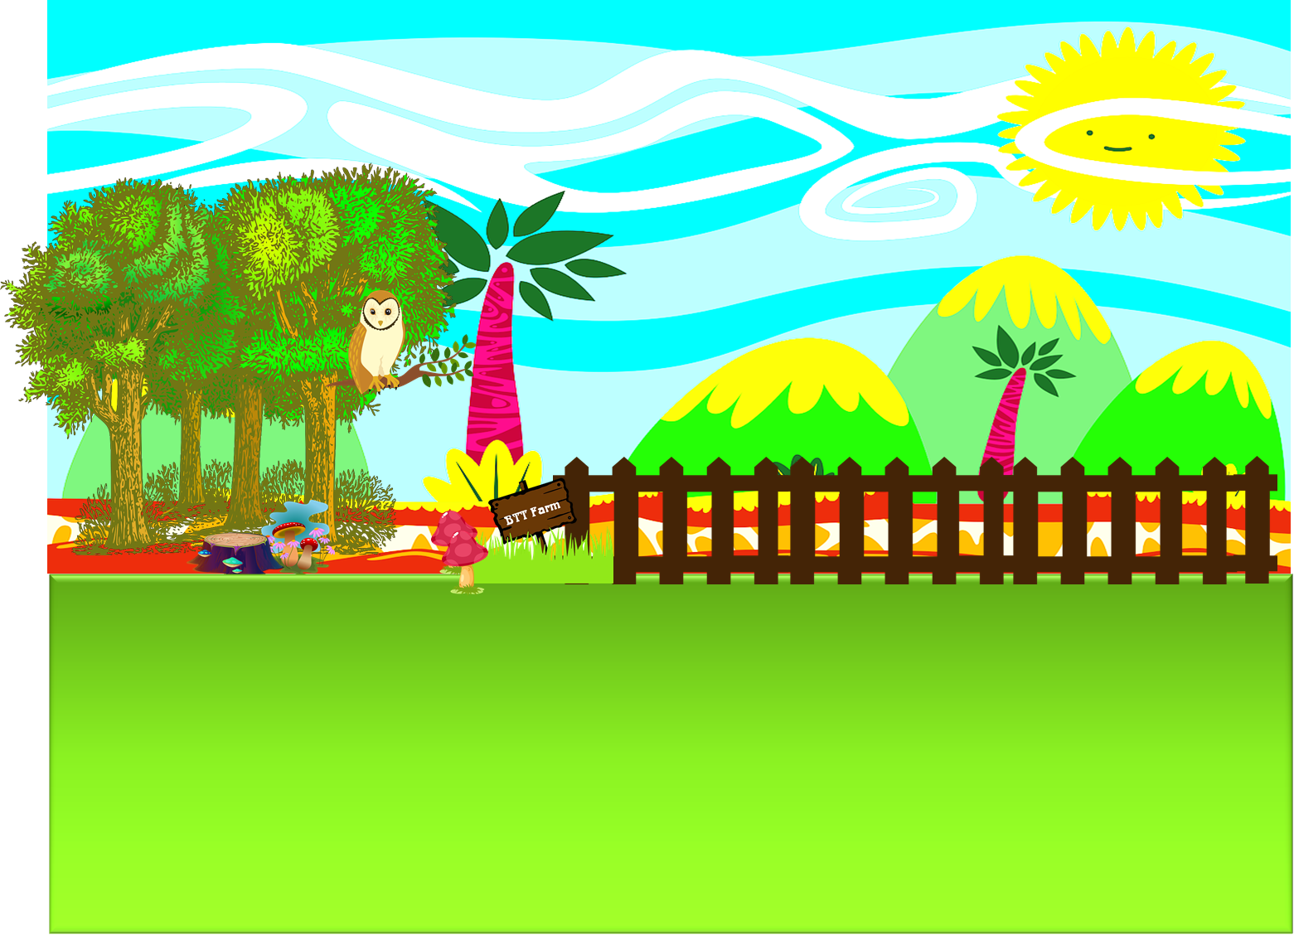
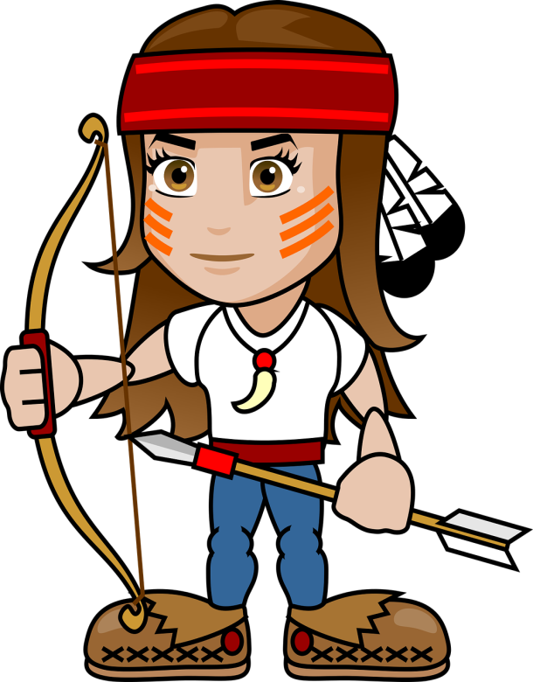
CUNG THỦ

Slide 3
Yêu thích Trò chơi hãy Đăng kí kênh Cát Anh của mình và chia sẻ cho mọi người cùng biết đến kênh nhé!
ĐĂNG KÍ

Slide 4
Câu 1:
Đúng
Sai

Slide 5
Câu 2:
Đúng
Sai

Slide 6
Câu 3:
Sai
Đúng

Slide 7
Câu 4:
Đúng
Sai

Slide 8
Câu 5:
Sai
Đúng

Slide 9
Câu 6:
Đúng
Sai

Slide 10
Câu 7:
Đúng
Sai

Slide 11
Câu 8:
Sai
Đúng

Slide 12
Câu 9:
Sai
Đúng

Slide 13
Câu 10:
Sai
Đúng

